Slide 1
令和2年 修士論文発表会
Poisson効果を考慮した
一般化梁の定式化とその有限要素の開発
構造強度学研究室
田淵航
2021年2月9日

Slide 2
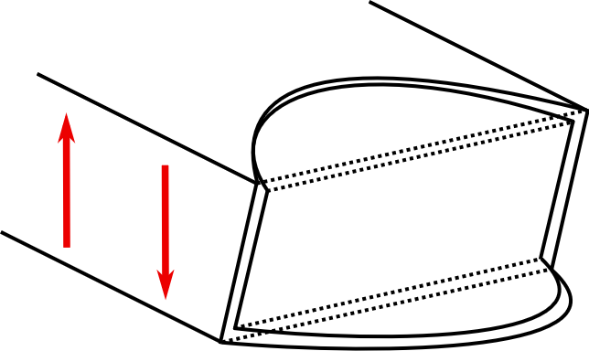
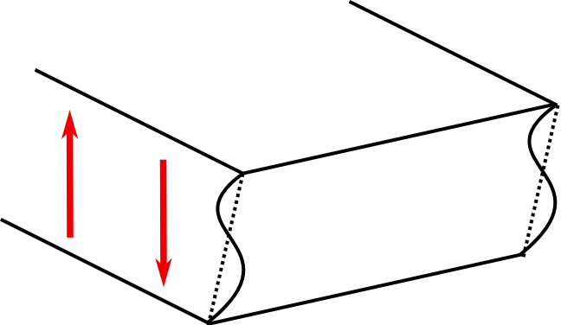
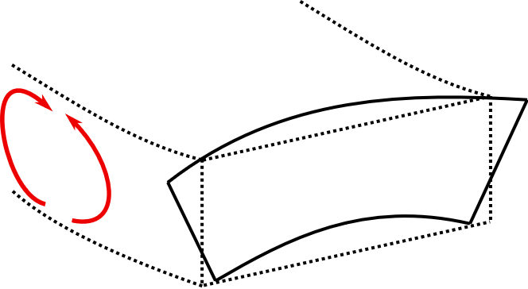
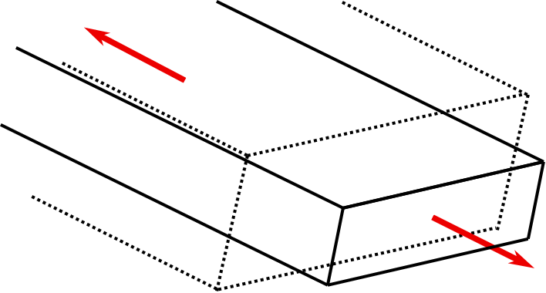

研究背景
1/12
梁理論 : 梁の変位場を仮定．連続体のつり合い式を軸線の運動だけで表す
橋梁の設計現場では連続体ではなく梁理論を用いた設計が行われることが多い
2021 斉木・鄭
→ せん断遅れと横せん断変形を統一的に考慮した梁理論
代表体積要素を用いた半解析的手法により，任意断面に適用可能
斉木・鄭の梁理論はPoisson効果の影響を考慮していない！
Poisson効果
$$ν >0$$
圧縮
面内方向に膨らむ
引張
面内方向に縮む
曲げに伴う断面変形
軸変形に伴う断面変形

Slide 3
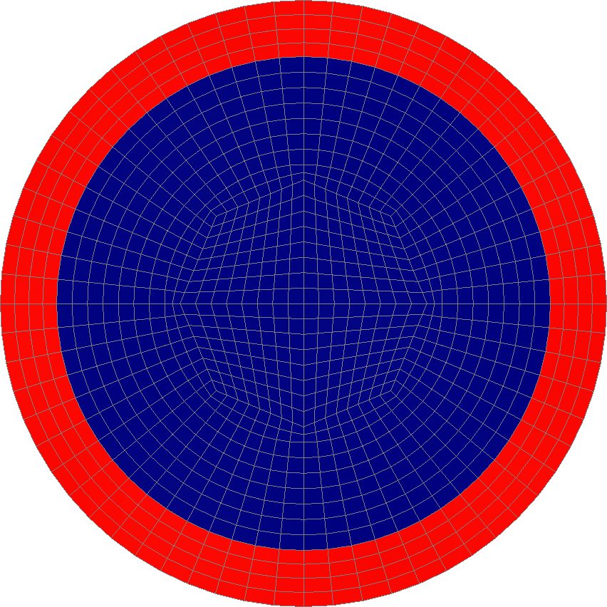
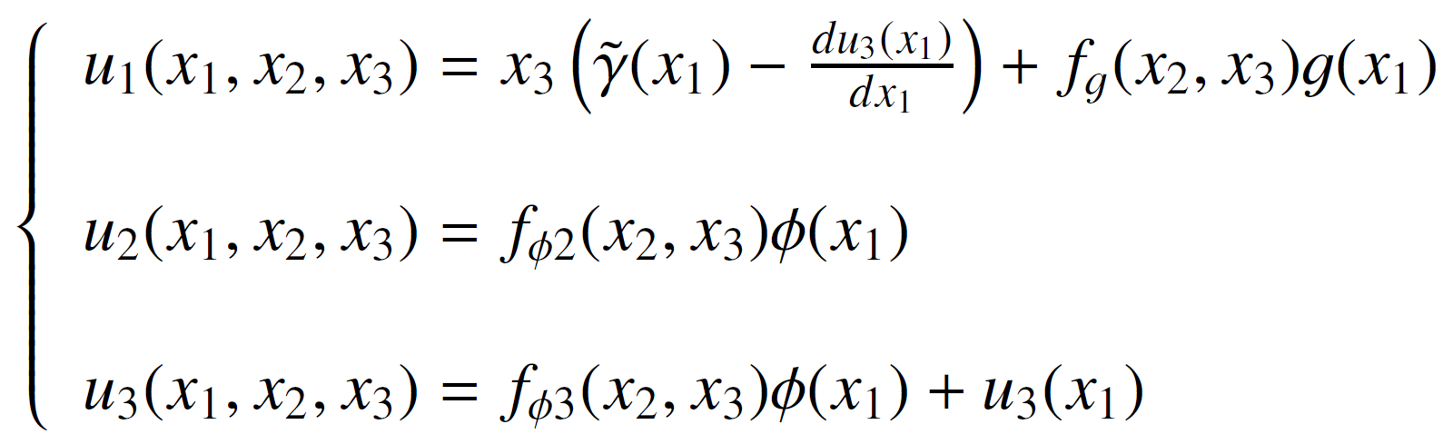








研究の目的
2/12
Poisson比の異なる材料からなる複合断面に$x_{1}軸方向の$圧縮を与える
$$\frac{σ_{22}+σ_{33}}{2}$$
GPa
$$+$$
$$E=200$$
$$ν=0$$
$$0$$
GPa
$$E=200$$
$$ν=0.49$$
断面内圧縮
$$−$$
軸圧縮を受けると，Poisson比の大きい充填材の変形がPoisson比の
小さい外側の材料によって拘束され，断面内圧縮が生じる 拘束効果
複合断面ではPoisson効果の影響を無視できない
積層梁やCFT（Concrete Filled Steel Tube）等々
これまであまり注目されてこなかったPoisson効果の影響を考慮した梁理論

Slide 4

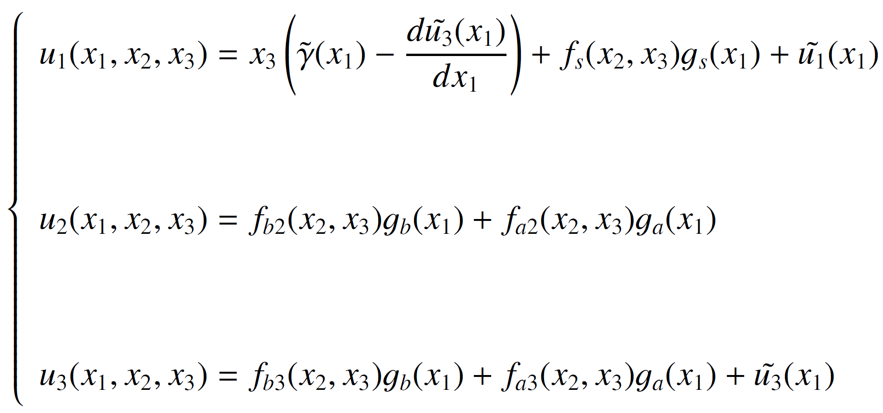
定式化
3/12
Timoshenko梁の自由度 , , に加えて , , を追加
軸
水平
鉛直
せん断遅れ
全ポテンシャルエネルギ
停留原理
横せん断変形
斉木・鄭の手法
でも考慮
支配方程式の導出
曲げに伴う
Poisson変形
軸変形に伴う
Poisson変形
有限要素離散化

Slide 5
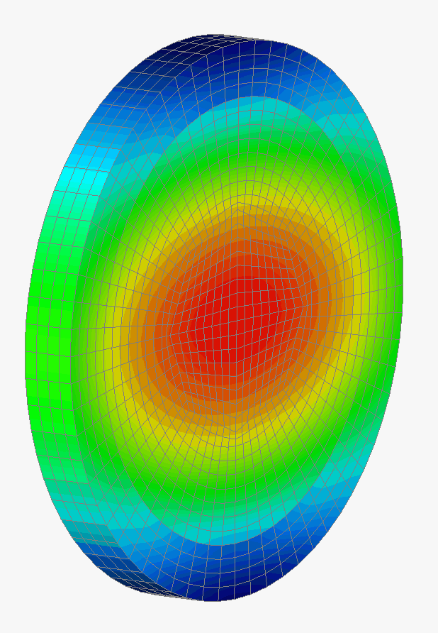
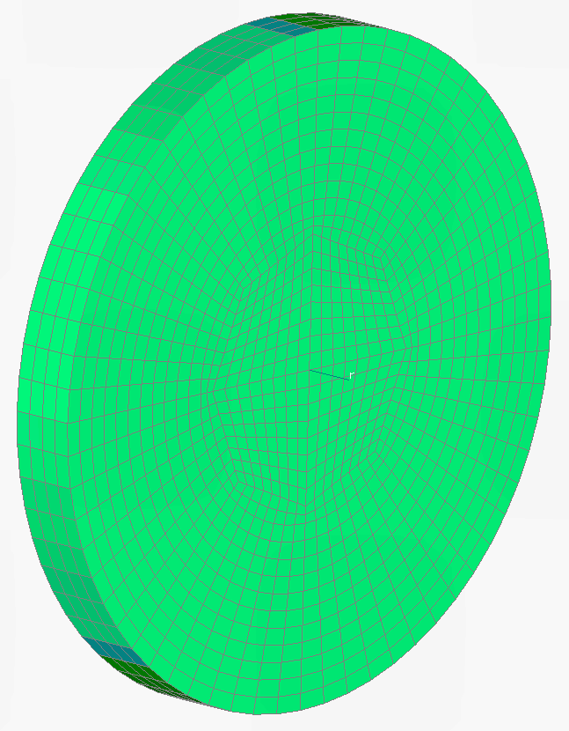
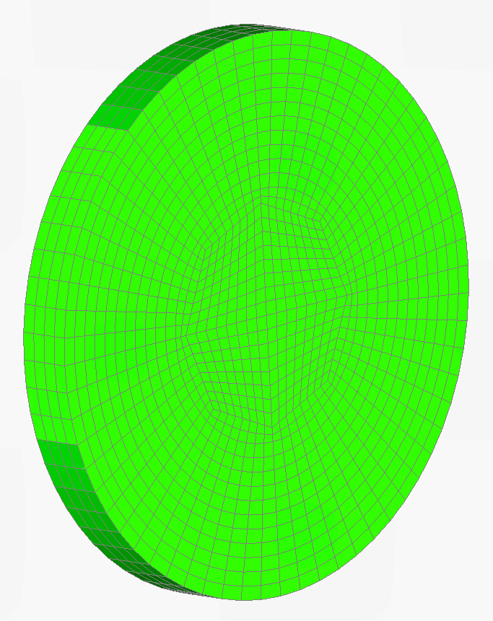











代表体積要素
4/12
$$γ_{13}$$
$$1.3$$
せん断
断面の 軸方向変位を とする
曲げ
$$0$$
軸変形
変形モードを含む断面積分を実行
することで支配方程式を解くのに
必要な断面パラメタを求める
$$+$$
$$+$$
$$σ_{22}$$
$$0$$
$$\frac{σ_{22}+σ_{33}}{2}$$
$$0$$
$$−$$
$$−$$
断面の 軸方向変位を とする
断面の 軸方向変位を とする
断面の 軸方向変位を とする
断面の 軸方向変位を とする

Slide 6
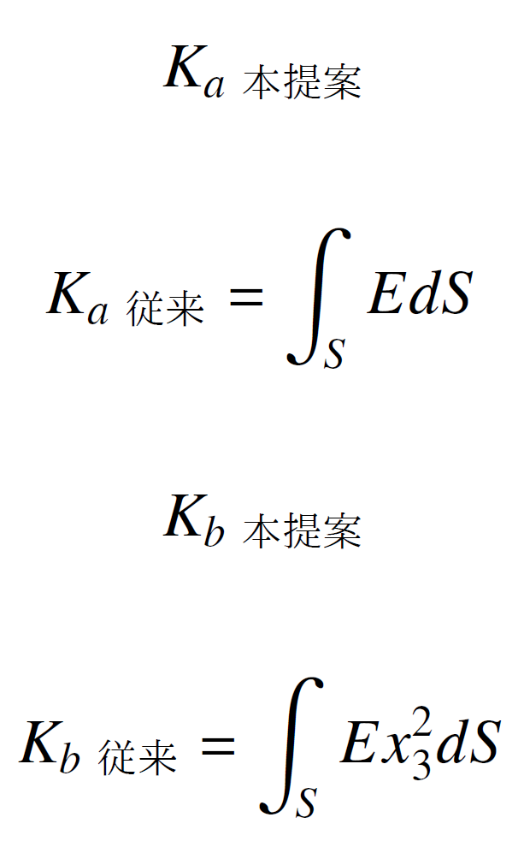










曲げ剛性と軸剛性
5/12
曲げ剛性
: Poisson効果を考慮した曲げ剛性
: 従来の手法での曲げ剛性（均質断面ならEI）
$（$ − ） /
$$6.57×{10}^{8}$$
$$6.12×{10}^{8}$$
$$7.40$$
$(\%$)
は を過小評価
軸剛性
: Poisson効果を考慮した軸剛性
拘束効果の影響
: 従来の手法での軸剛性（均質断面ならEA）
$（$ − ） /
$$4.18×{10}^{10}$$
$$3.92×{10}^{10}$$
$$6.70$$
$(\%$)
は を過小評価

Slide 7
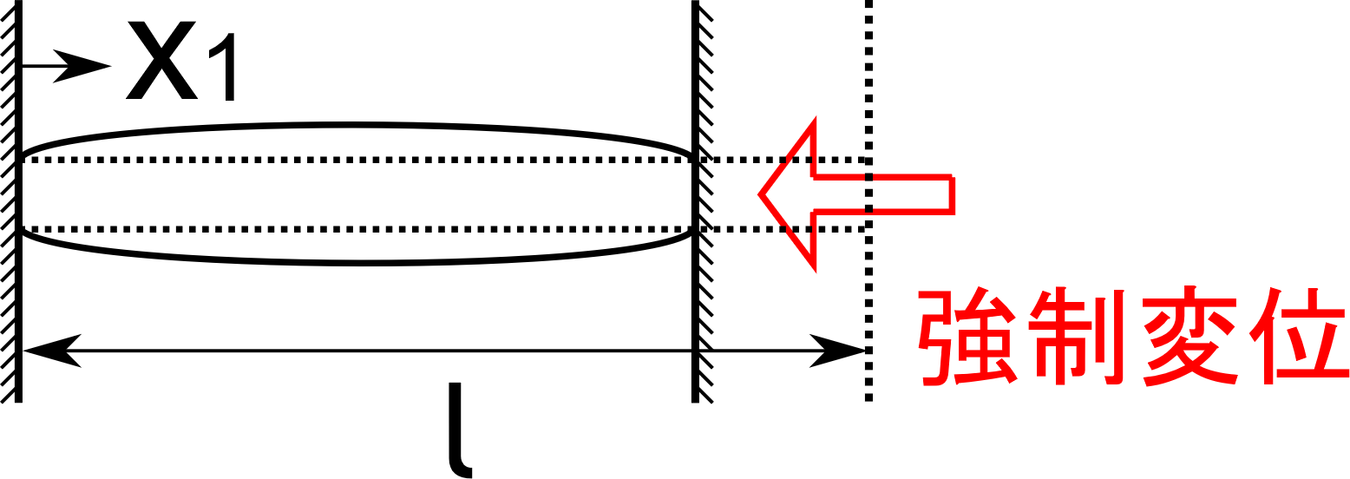
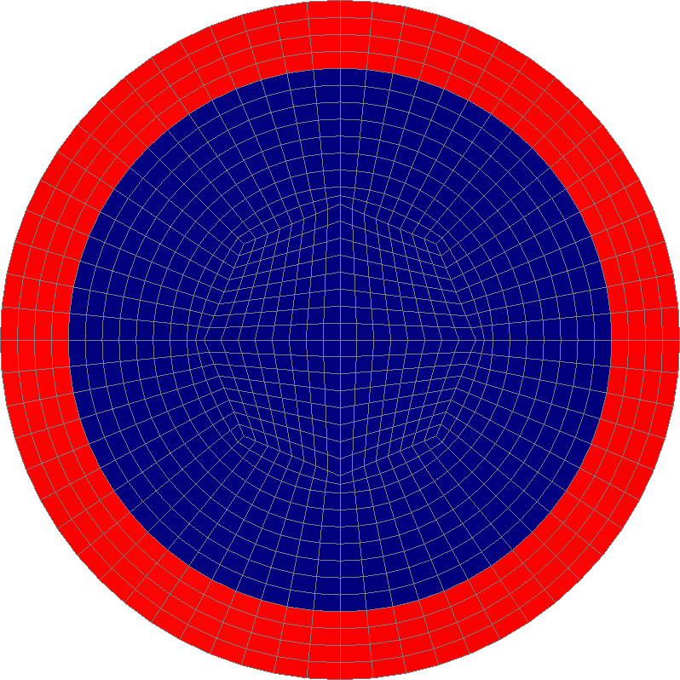
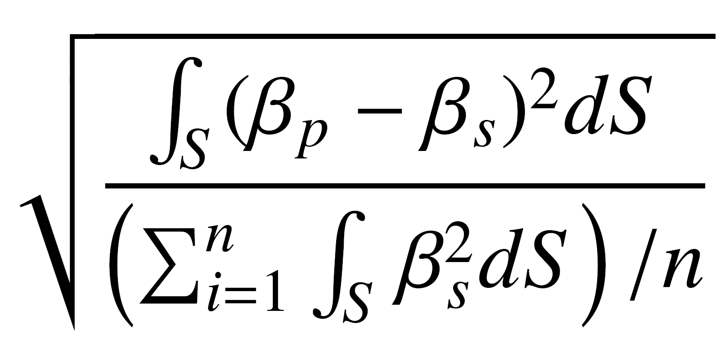











軸変形を受ける両端固定梁
6/12
$$\frac{x_{1}}{l} =\frac{3}{8}$$
$$\frac{σ_{22}+σ_{33}}{2}$$
の断面の面積ひずみ 分布
$$+$$
$$\frac{σ_{22}+σ_{33}}{2}$$
$$0$$
$$−$$
本提案
参照解(連続体)
相対差$L^{2}$ノルム定義
各手法
参照解
本手法
斉木・鄭
$$L^{2}$$
ノルム(%)
$$6.85×{10}^{−1}$$
$$6.64×{10}^{3}$$
断面数
$$およそ1/9700$$

Slide 8
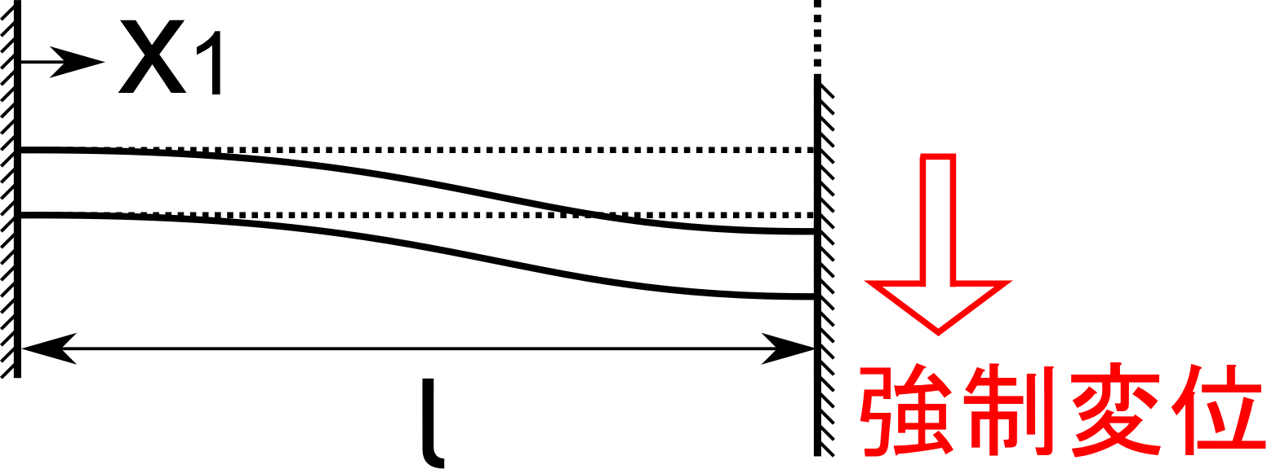
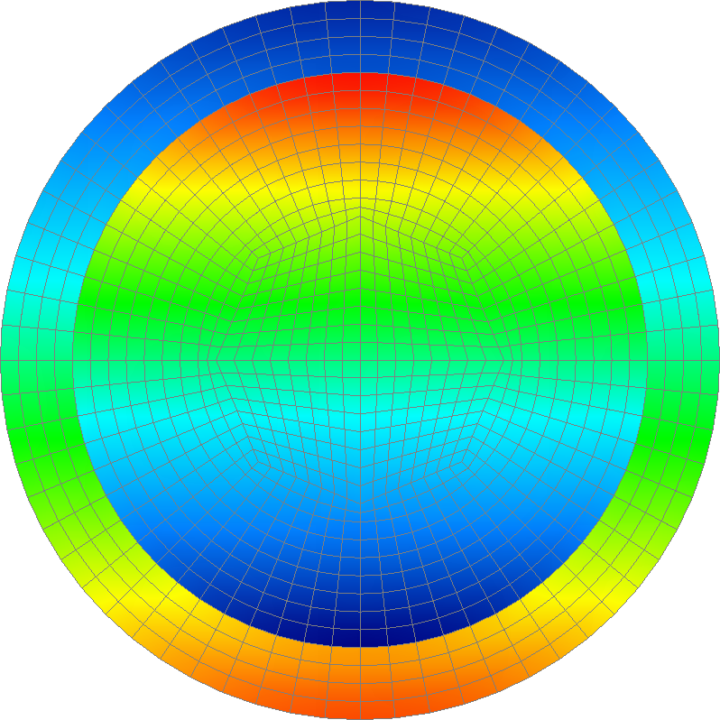
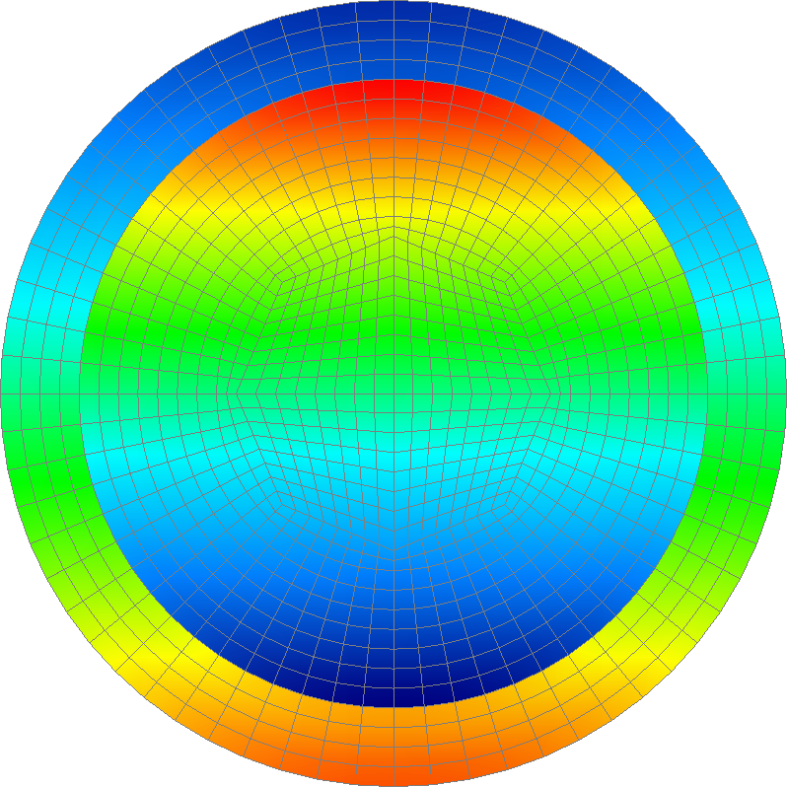




曲げとせん断を受ける両端固定梁
7/12
$$\frac{x_{1}}{l} =\frac{3}{8}$$
$$\frac{σ_{22}+σ_{33}}{2}$$
の断面の面積ひずみ 分布
$$+$$
$$\frac{σ_{22}+σ_{33}}{2}$$
$$0$$
$$−$$
本提案
参照解(連続体)
相対差$L^{2}$ノルム定義
各手法
参照解
本手法
斉木・鄭
$$L^{2}$$
ノルム(%)
$$5.68×{10}^{−1}$$
$$2.19×{10}^{3}$$
断面数
$$およそ1/4000$$

Slide 9
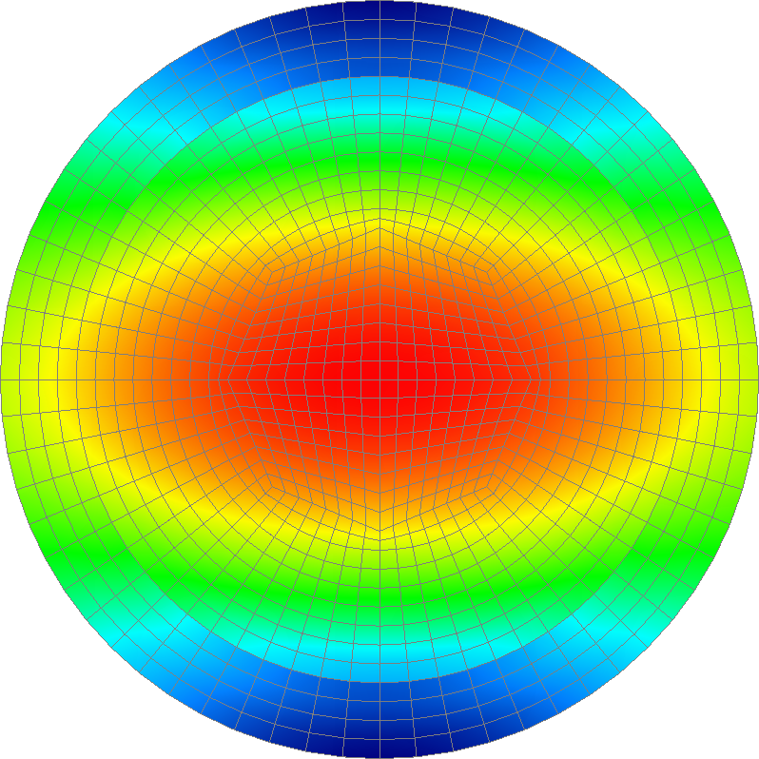
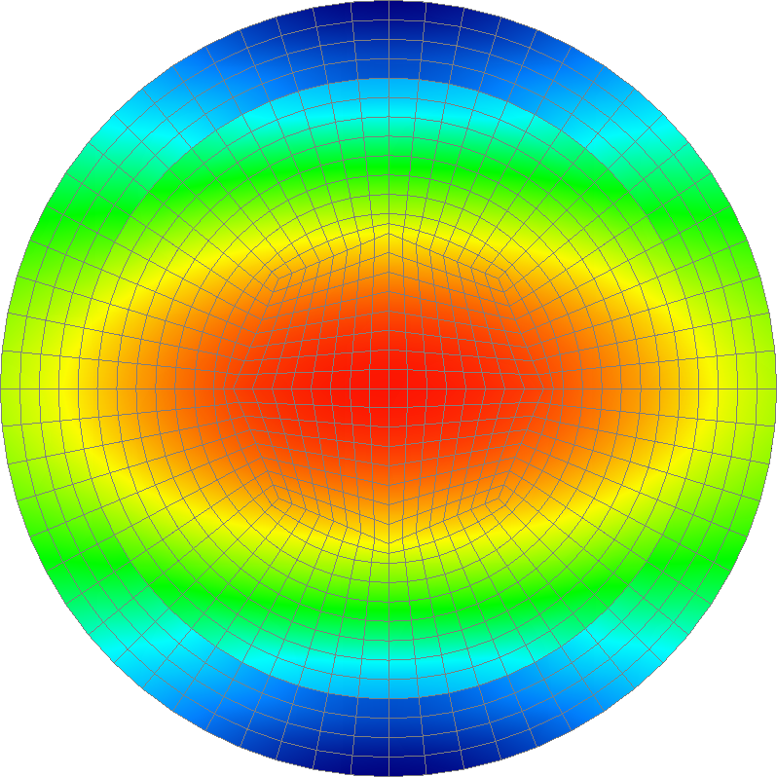








曲げとせん断を受ける両端固定梁
8/12
$$\frac{x_{1}}{l} =\frac{3}{8}$$
$$γ_{13}$$
の断面の横せん断ひずみ 分布
$$+$$
$$γ_{13}$$
$$0$$
本提案
参照解(連続体)
相対差$L^{2}$ノルム定義
各手法
参照解
本手法
斉木・鄭
$$L^{2}$$
ノルム(%)
$$1.36$$
$$9.56$$
断面数
$$およそ1/8$$

Slide 10
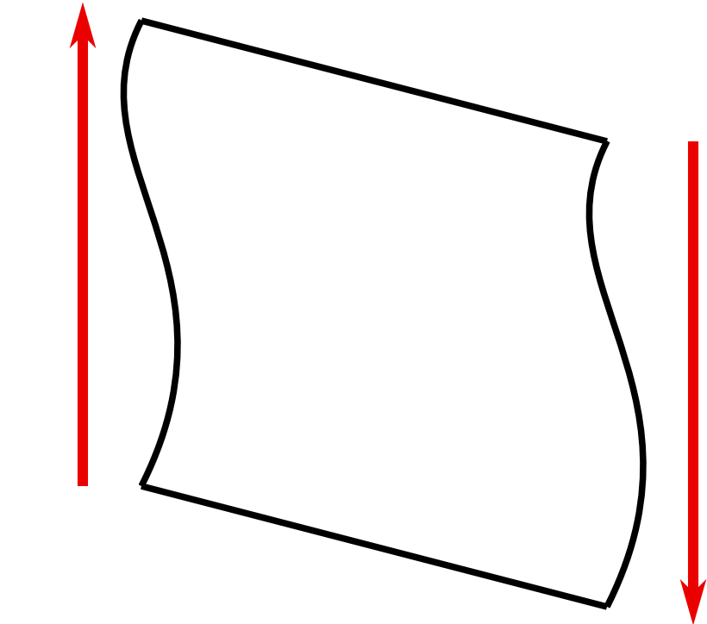
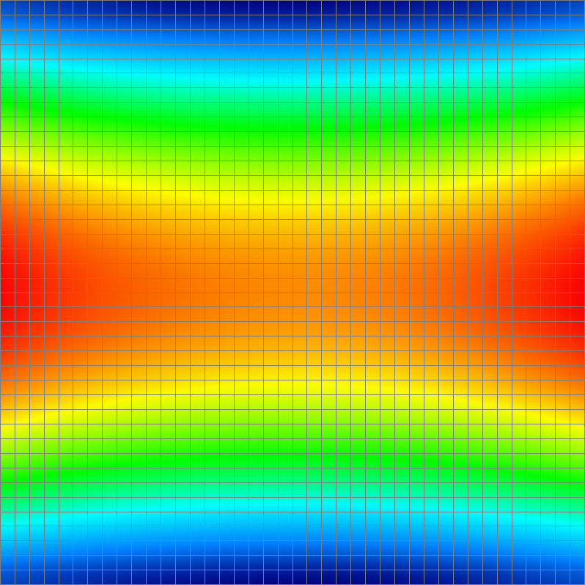
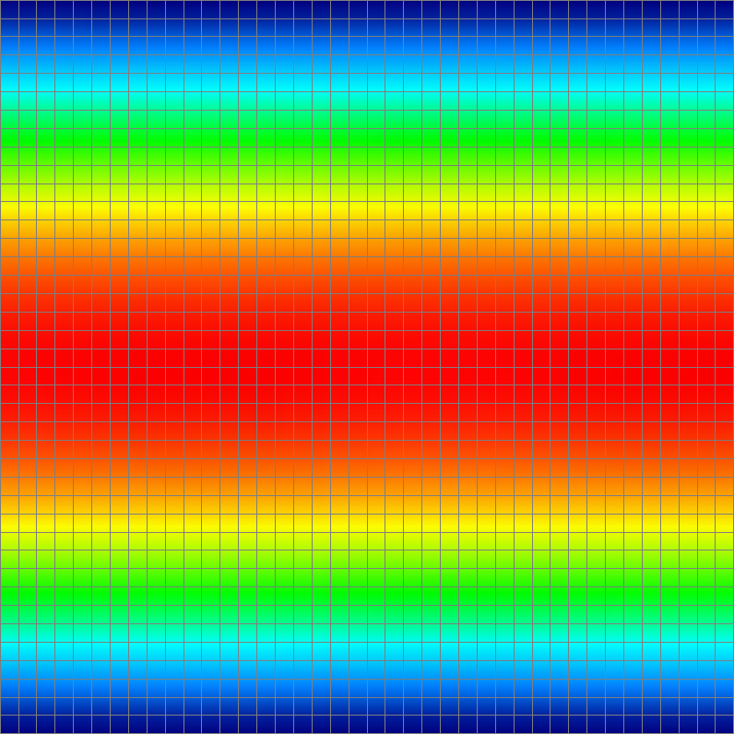











横せん断ひずみ分布の非一様性
9/12
本提案手法による
$$\frac{x_{1}}{l} =\frac{3}{8}$$
横せん断変形を与えた
代表体積要素の 分布
の断面の 分布
$$γ_{13}$$
$$γ_{13}$$
$$+$$
$$+$$
均質矩形断面
GPa
$$E=200$$
$$ν=0.3$$
$$0$$
$$0$$
代表体積要素 → 現れない
$$γ_{13}$$
分布の 方向の非一様性
$$x_{2}$$
境界値問題の解 → 現れる

Slide 11
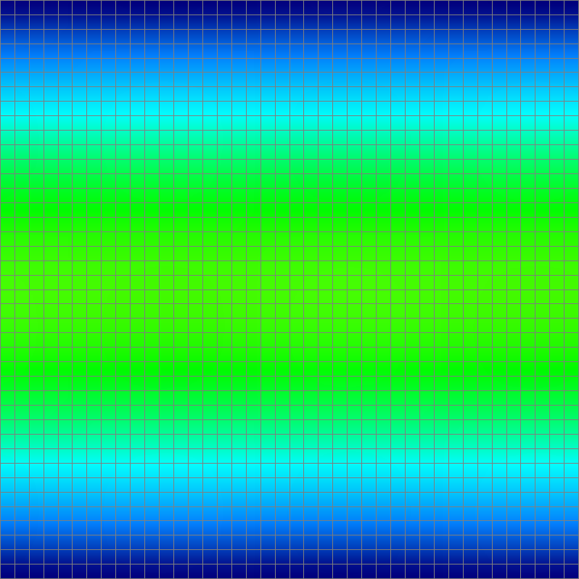
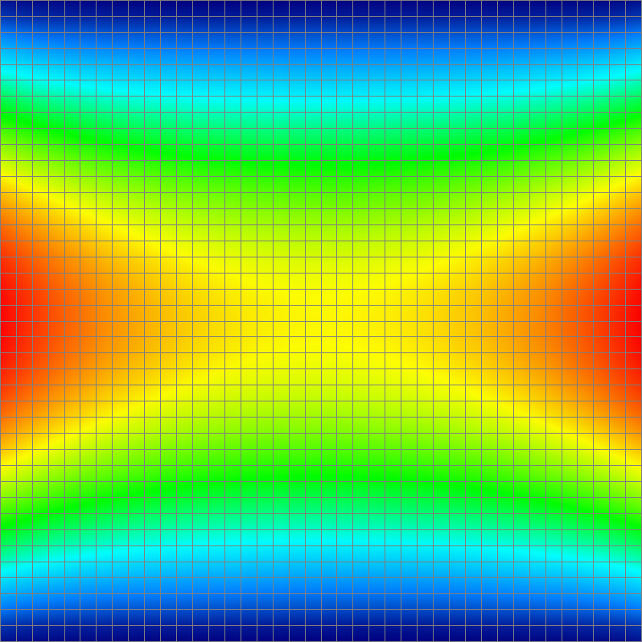











横せん断ひずみ分布の非一様性
10/12
連続体による
$$ν=0$$
連続体による
$$ν=0.3$$
$$\frac{x_{1}}{l} =\frac{3}{8}$$
の断面の 分布
$$\frac{x_{1}}{l} =\frac{3}{8}$$
の断面の 分布
$$γ_{13}$$
$$γ_{13}$$
GPa
$$E=200$$
$$+$$
$$0$$
$$γ_{13}$$
分布の 方向の非一様性はPoisson比が0でない梁に特有
$$x_{2}$$

Slide 12
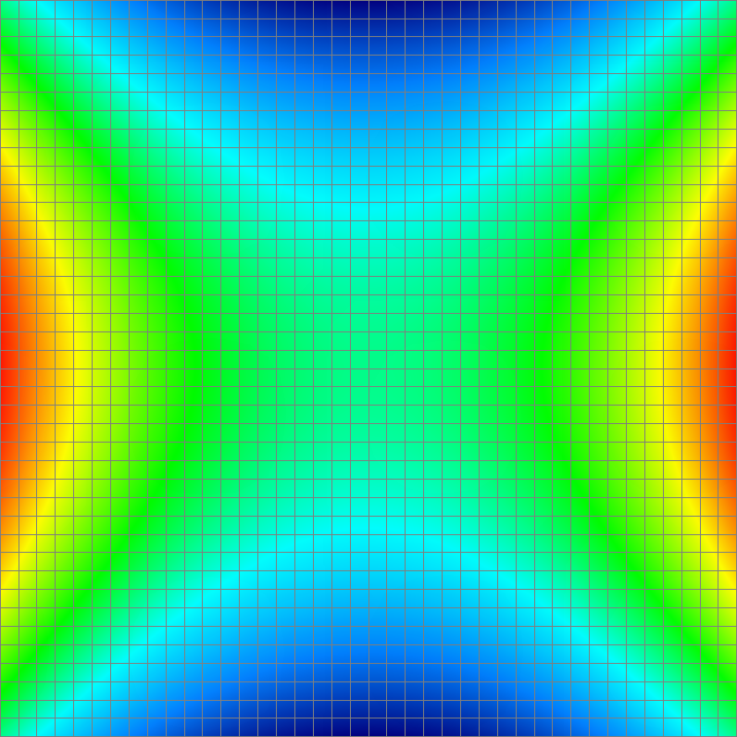
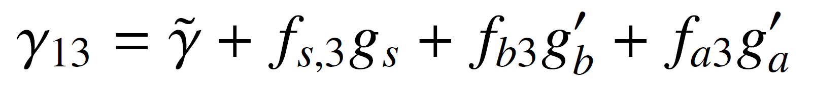





横せん断ひずみ分布の非一様性
11/12
GPa
$$ν=0.3$$
$$E=200$$
$$+$$
$$=$$
代表体積要素に純せん断
を与えたときの 分布
代表体積要素に純曲げ
を与えたときの 分布
境界値問題の解
せん断に伴う断面変形の大きさ
を表す一般化変位
曲げに伴うPoisson効果による
断面変形の大きさを表す一般化変位の勾配
横せん断ひずみ分布において 方向の非一様性が生じる理由を説明できる！
$$x_{2}$$

Slide 13

まとめ
12/12
・曲げや軸変形に伴うPoisson効果による断面変形の大きさを
曲げや軸変形とは独立に考慮した梁理論を定式化した．
有限要素定式化も行った．
・軸変形や曲げとせん断を受ける両端固定梁で精度を検証した．
・Poisson効果を考慮していない梁理論では再現できない
断面内のひずみを再現できた．
・横せん断ひずみの精度がPoisson効果を考慮していない梁理論
よりも向上していることを確認出来た．
・ Poisson比が0でない梁では横せん断ひずみに 方向の非一様
性が生じる理由を定式化から説明することができた．
$$x_{2}$$

Slide 15
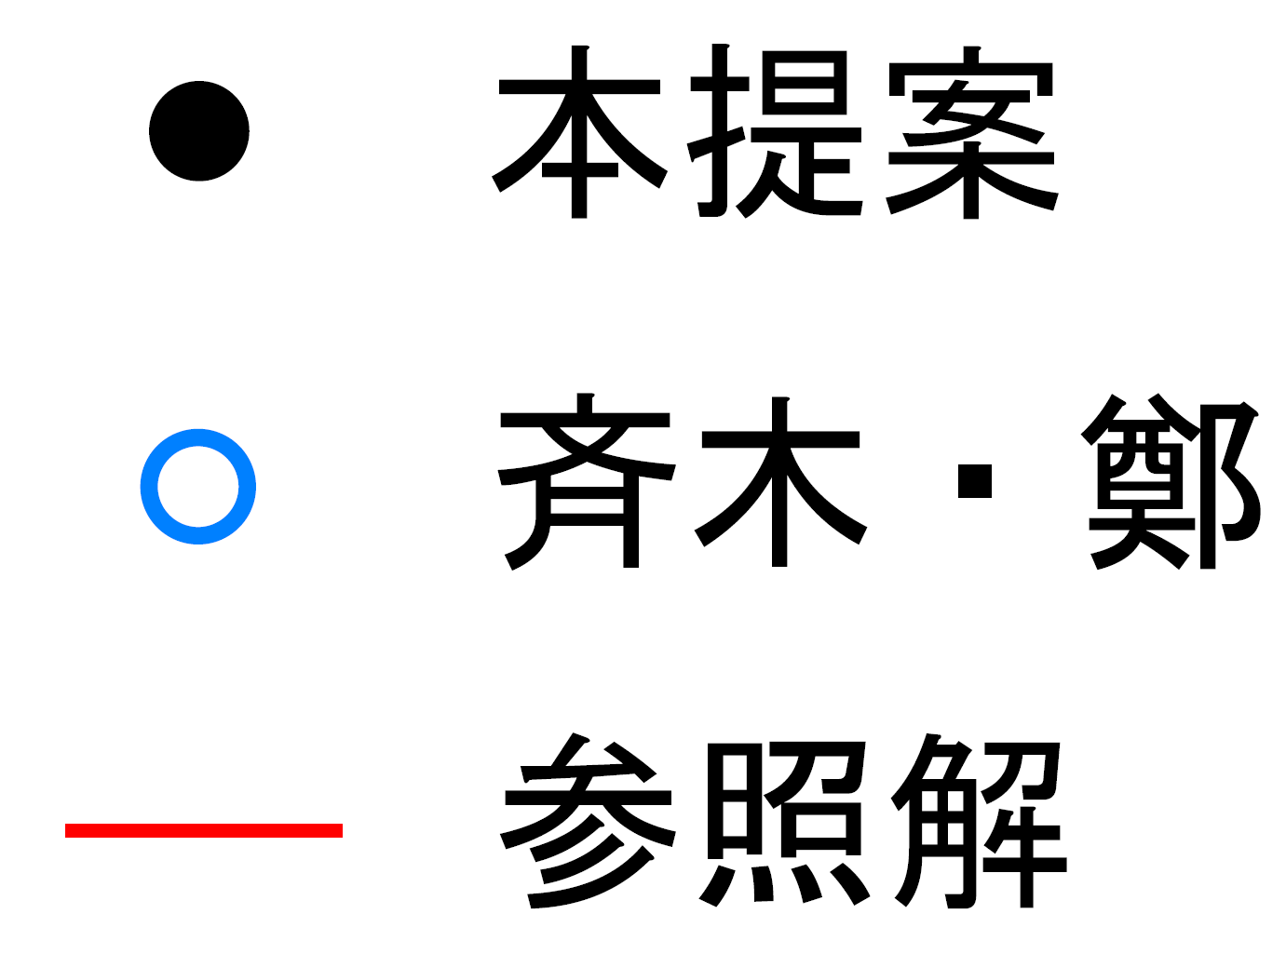
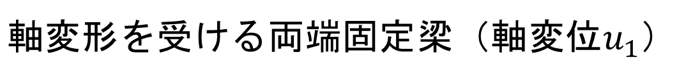

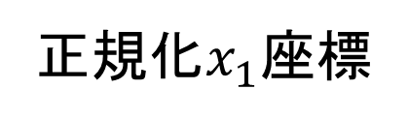
$軸変形$を受ける両端固定梁（軸変位$u_{1}$）
13/12
$$u_{1}$$
正規化$x_{1}$座標

Slide 16
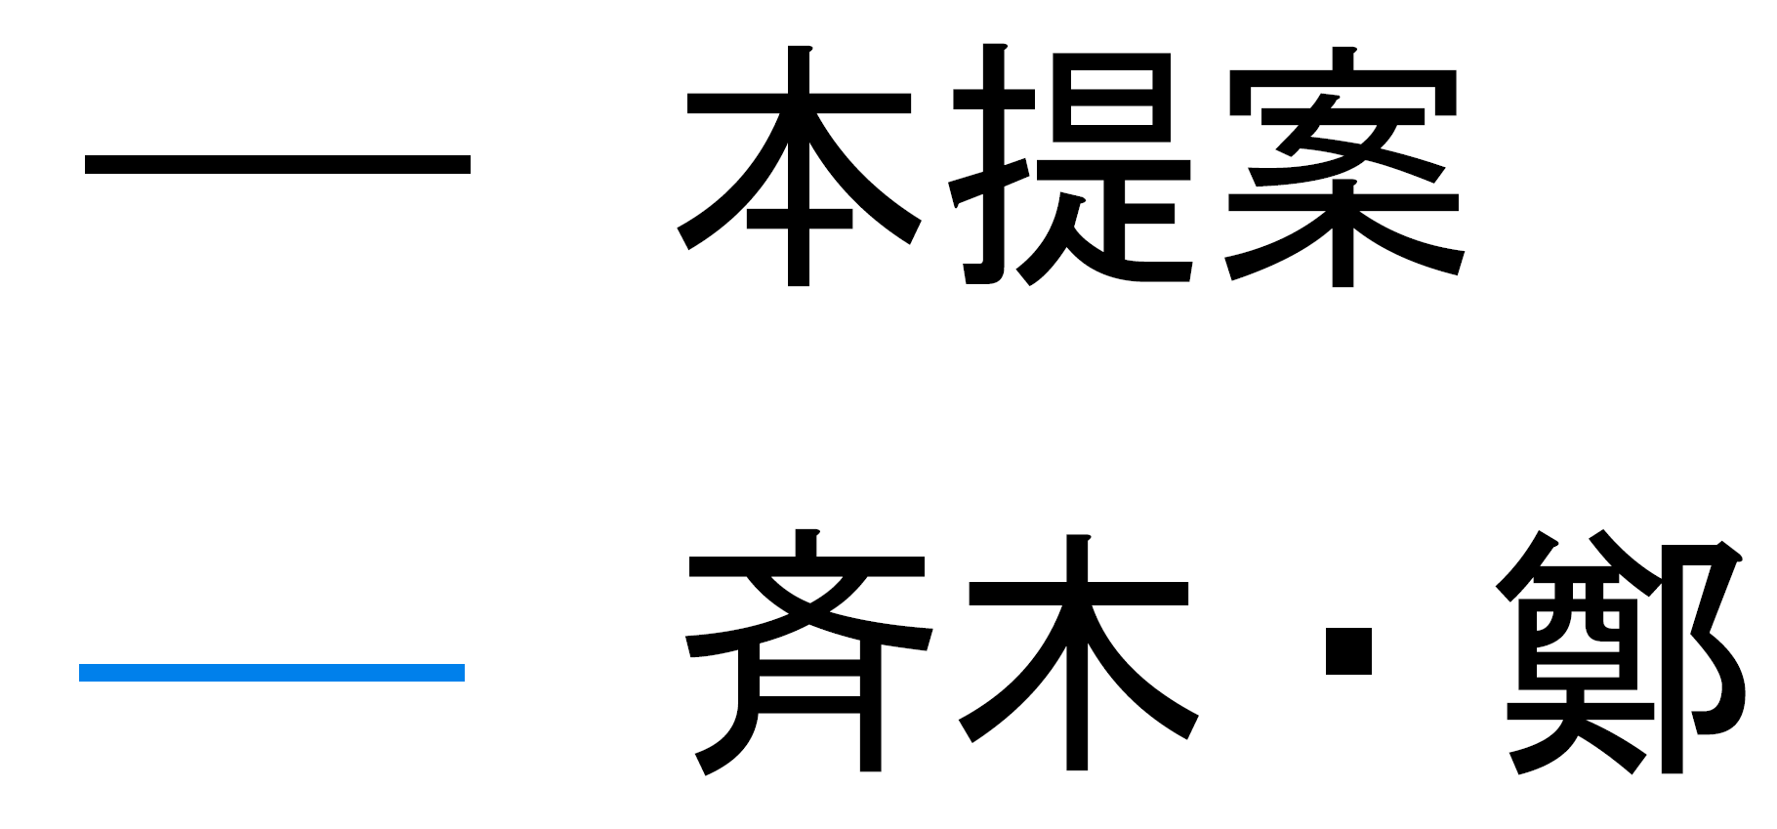

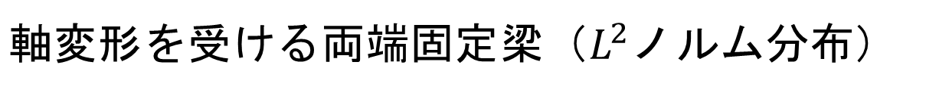

$軸変形$を受ける両端固定梁（$L^{2}ノルム$分布）
14/12
$$L^{2}$$
ノルム(%)
$$\frac{σ_{22}+σ_{33}}{2}$$
正規化$x_{1}$座標

Slide 17

$曲げと$せん断を受ける両端固定梁（たわみ$u_{3}$）
15/12
$$u_{3}$$
正規化$x_{1}$座標

Slide 18

$曲げと$せん断を受ける両端固定梁（$L^{2}ノルム$分布）
16/12
$$L^{2}$$
ノルム(%)
$$\frac{σ_{22}+σ_{33}}{2}$$
$$g_{b}=0$$
正規化$x_{1}$座標

Slide 19


$曲げと$せん断を受ける両端固定梁（$L^{2}ノルム$分布）
17/12
$$L^{2}$$
ノルム(%)
$$γ_{13}$$
正規化$x_{1}$座標

Slide 20

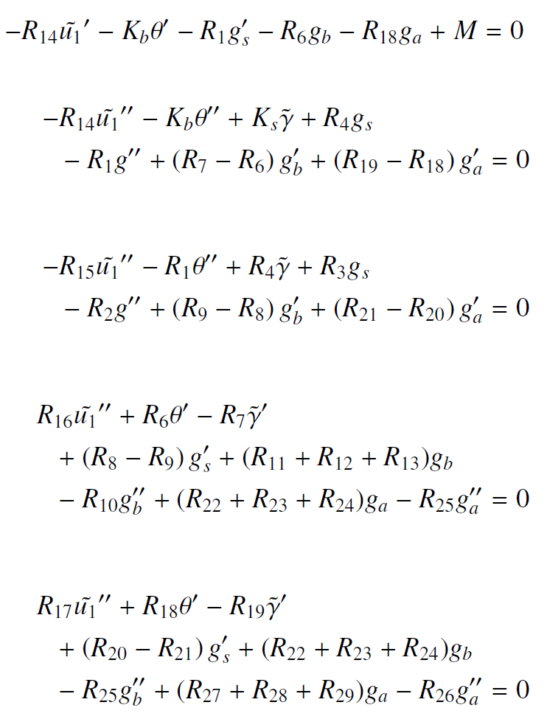
支配方程式
18/12

Slide 21
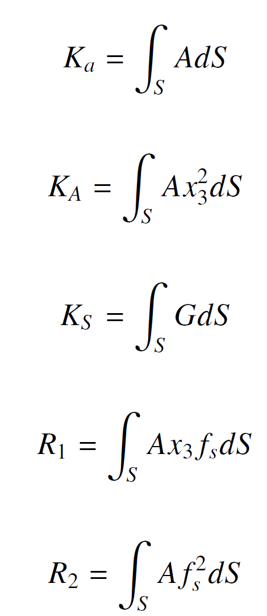
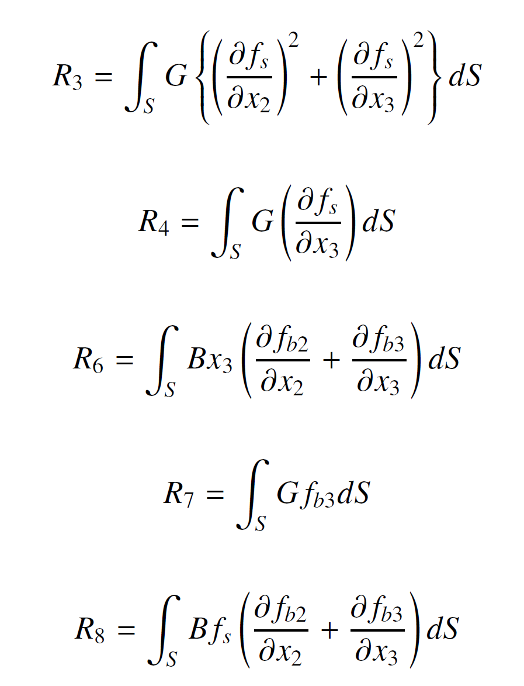
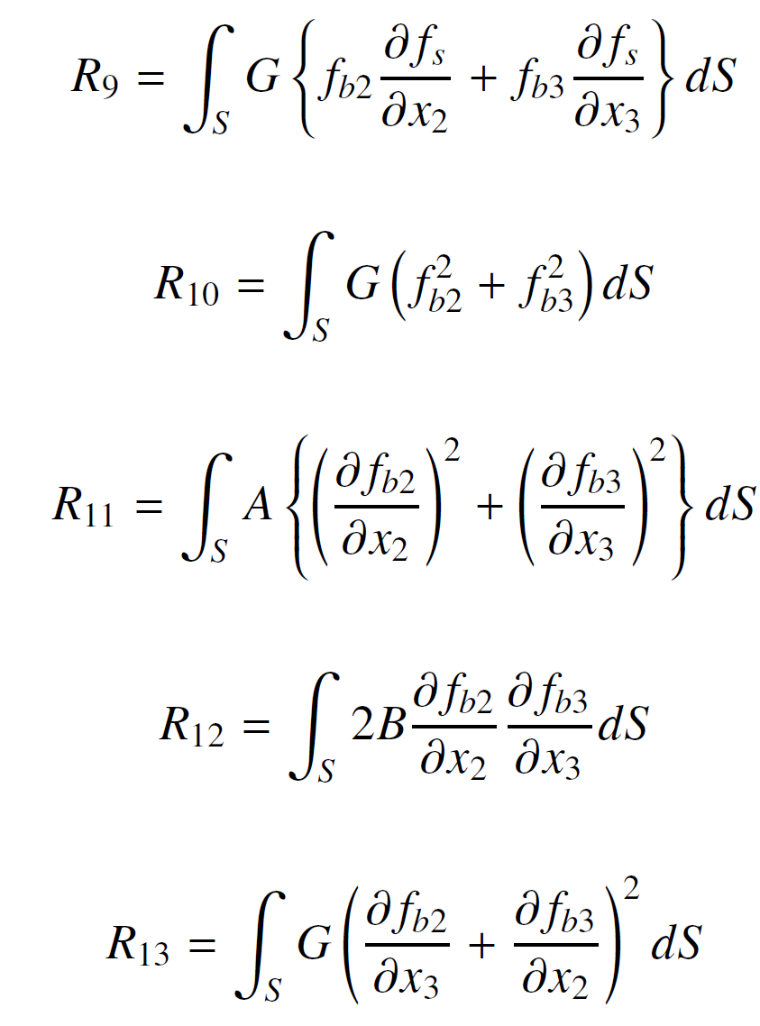
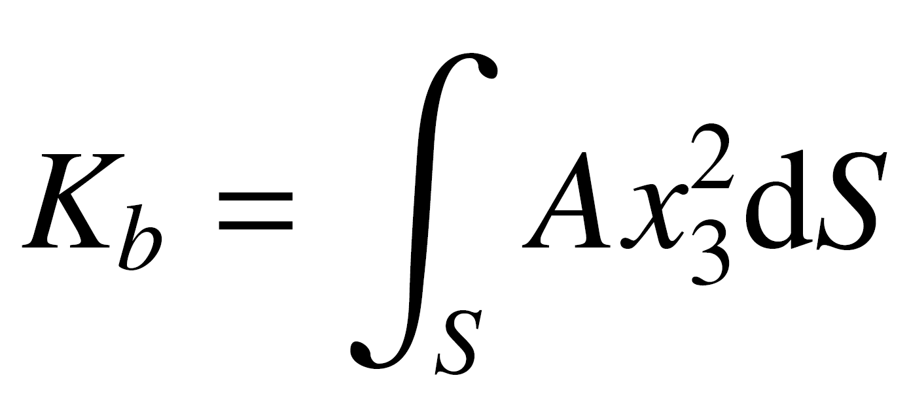
Rの一覧
19/12
剛体回転拘束の条件式より，均質断面では0

Slide 22
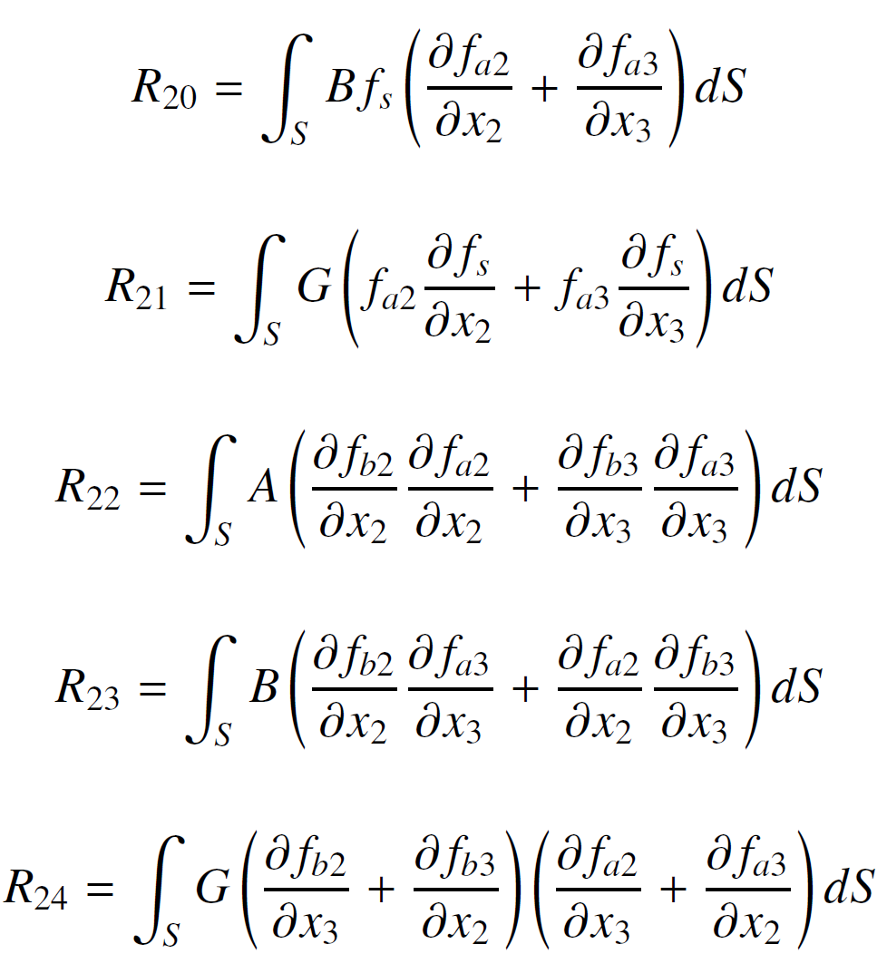
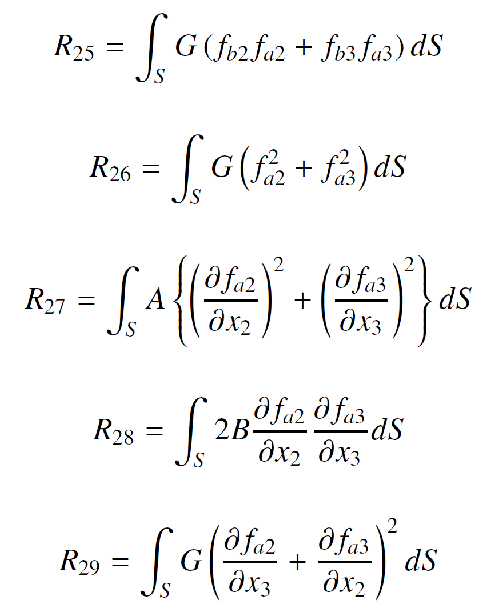
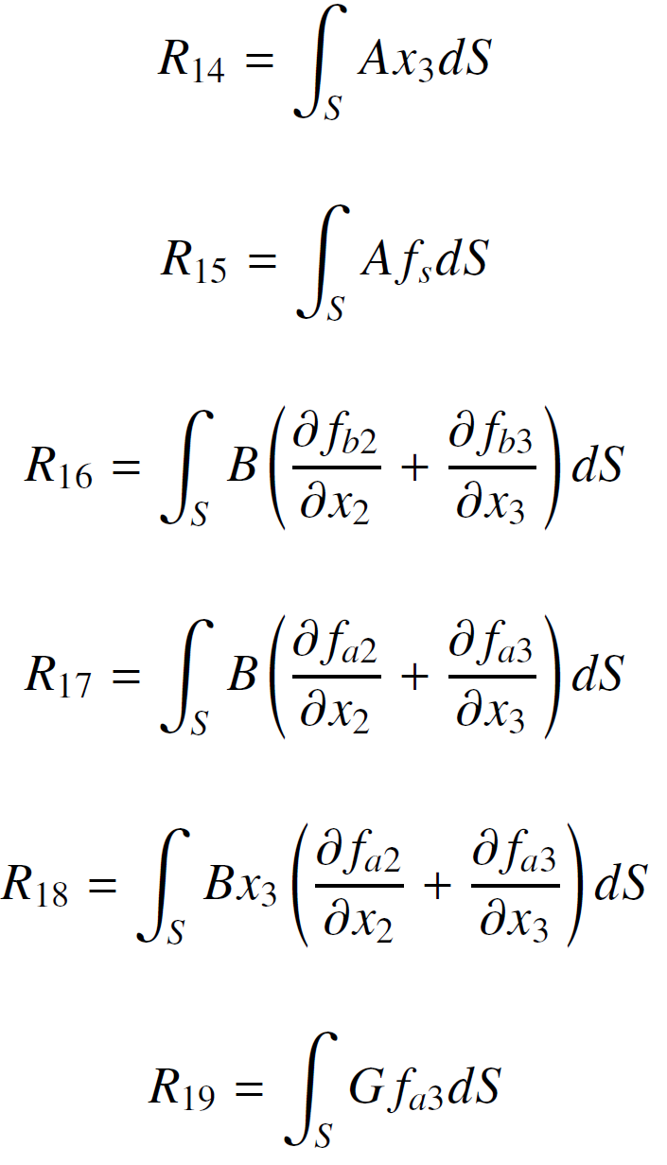
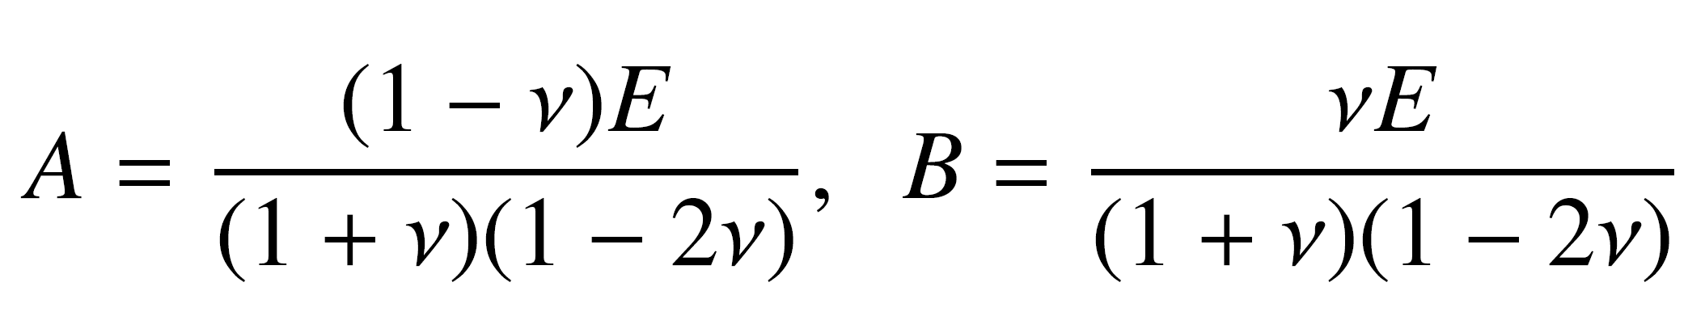
Rの一覧
20/12

Slide 23
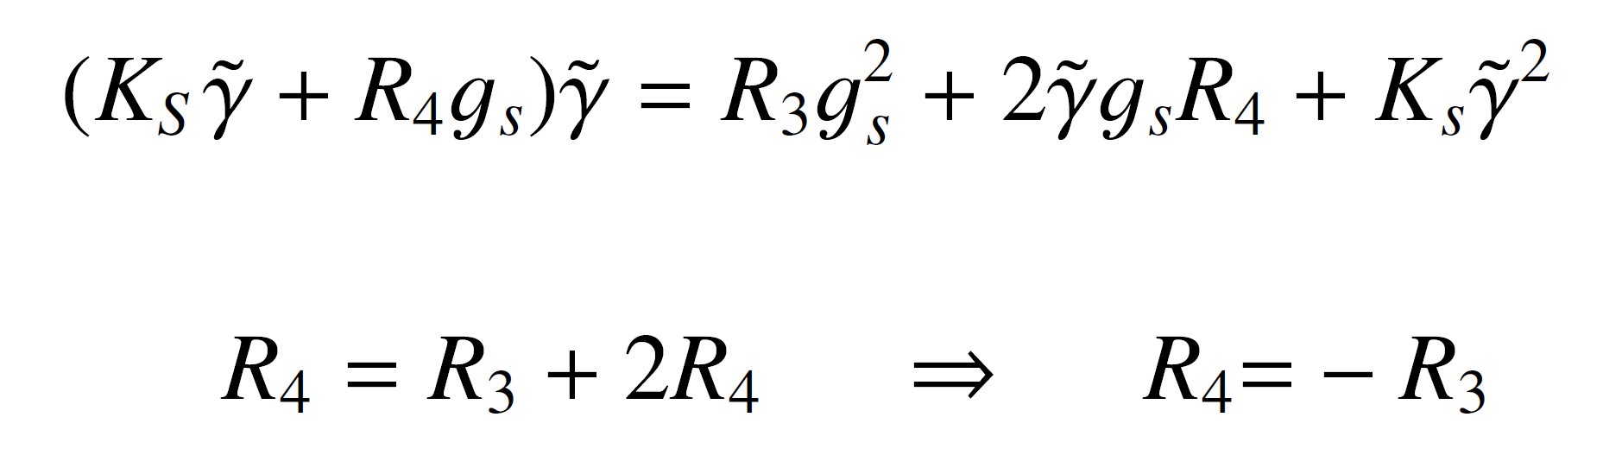
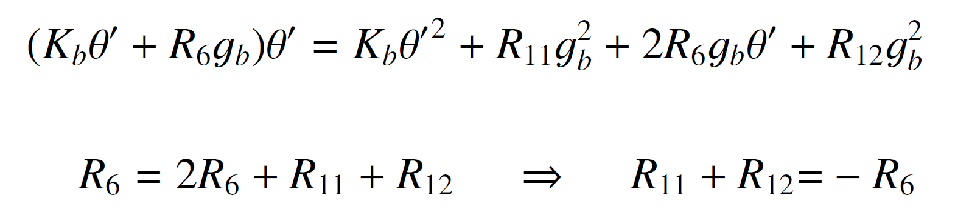
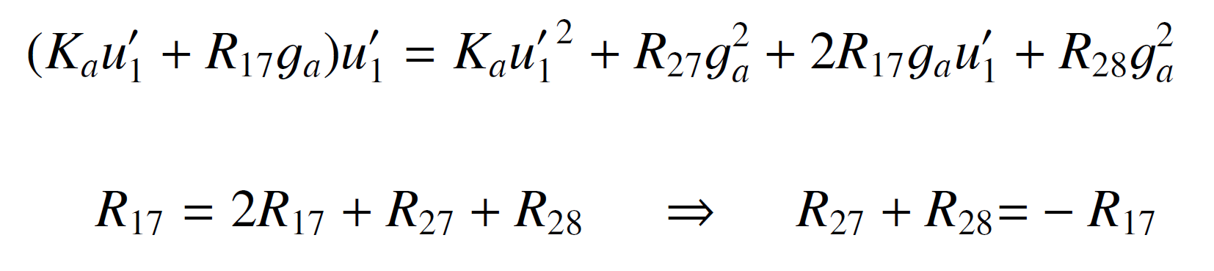
互いに独立でないR
21/12
単位の横せん断変形を与えた代表体積要素において
弾性エネルギ密度とせん断力による仕事が等しいことから
単位の曲げ変形を与えた代表体積要素において
弾性エネルギ密度と曲げによる仕事が等しいことから
単位の軸変形を与えた代表体積要素において
弾性エネルギ密度と軸力による仕事が等しいことから

Slide 24
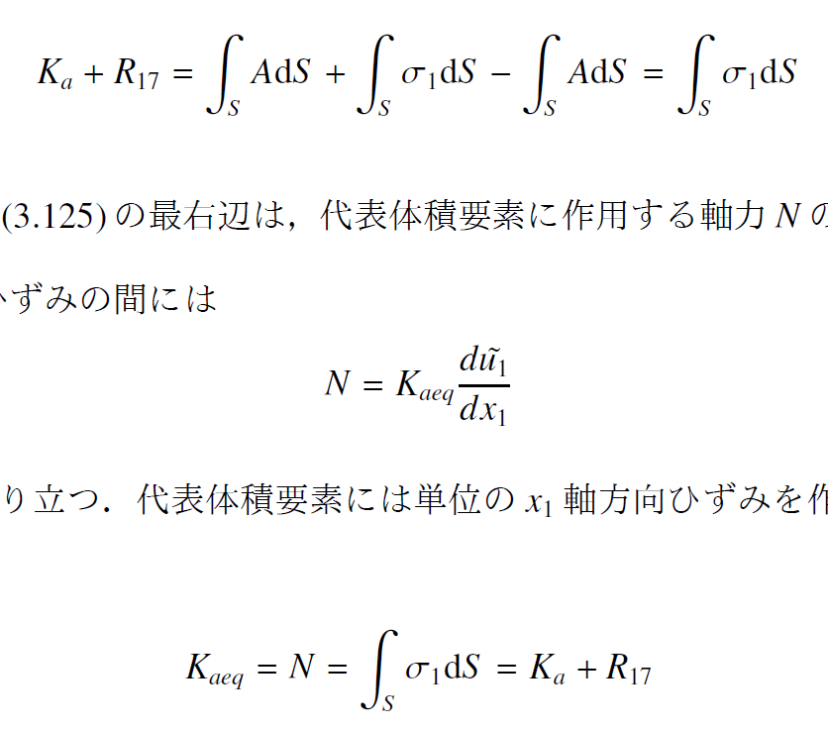
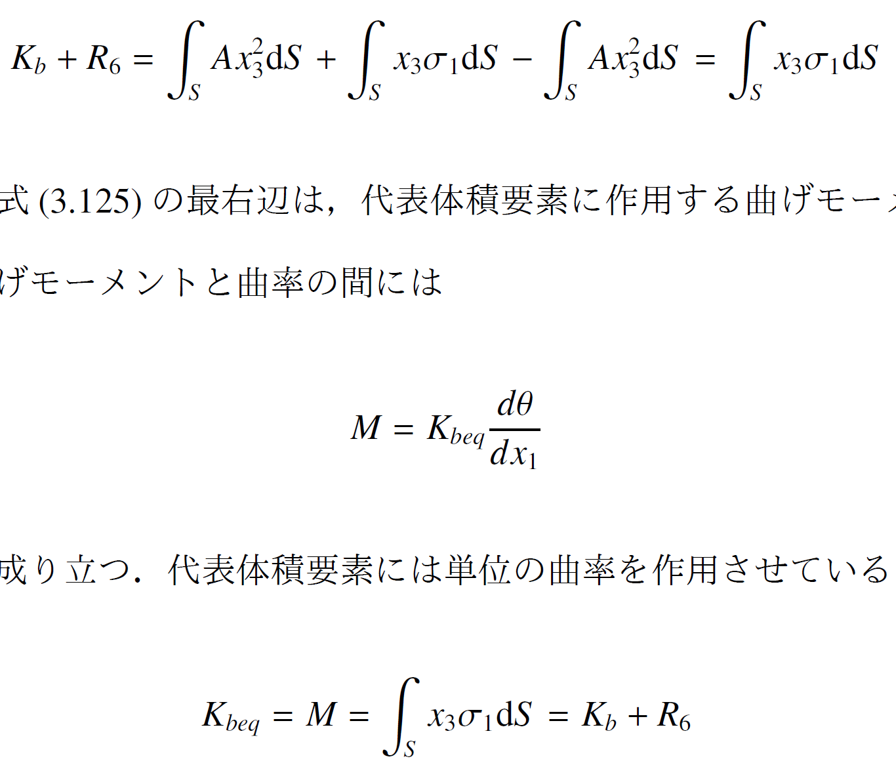
曲げ剛性と軸剛性
22/12
単位の軸変形を与えた代表体積要素において，定義より
単位の曲げ変形を与えた代表体積要素において，定義より

Slide 25
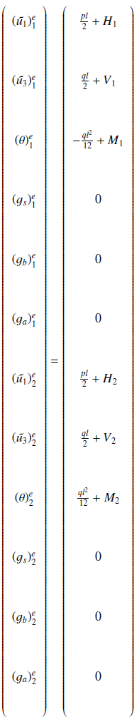
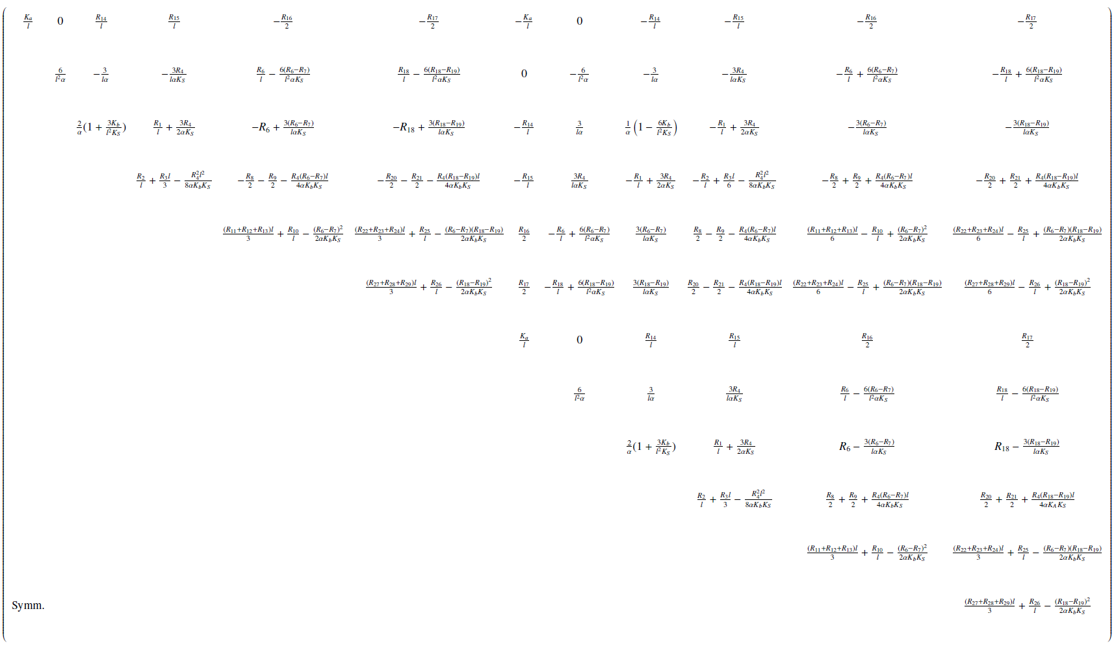
要素剛性行列
23/12

Slide 26
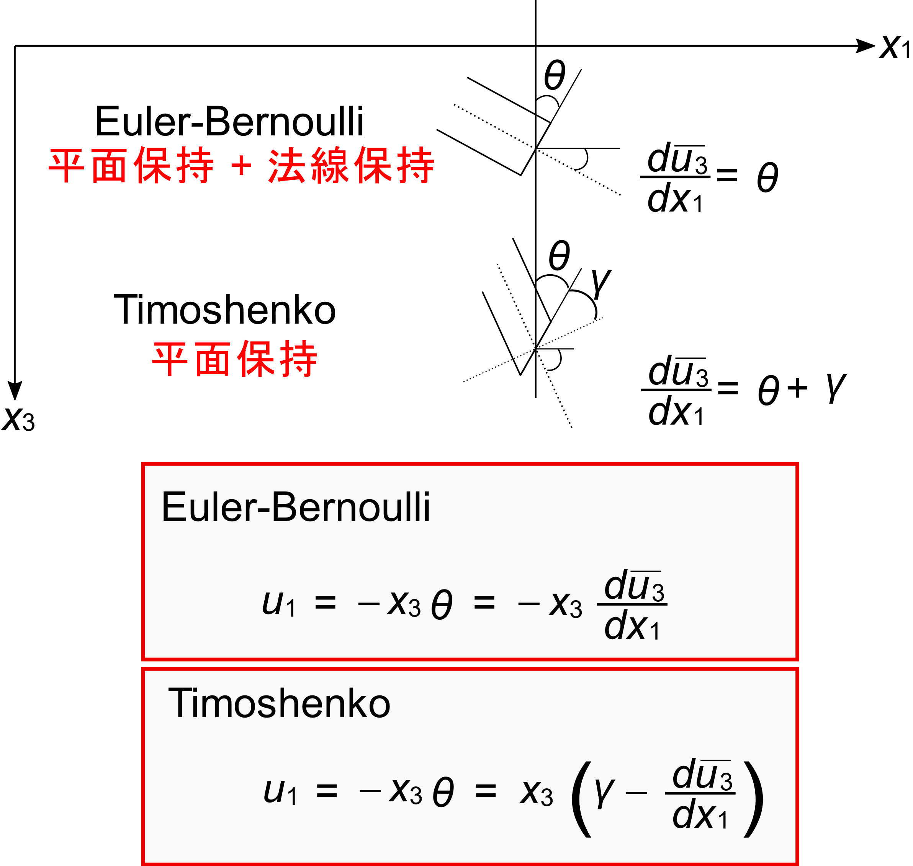
Euler梁とTimoshenko梁
24/12

Slide 27
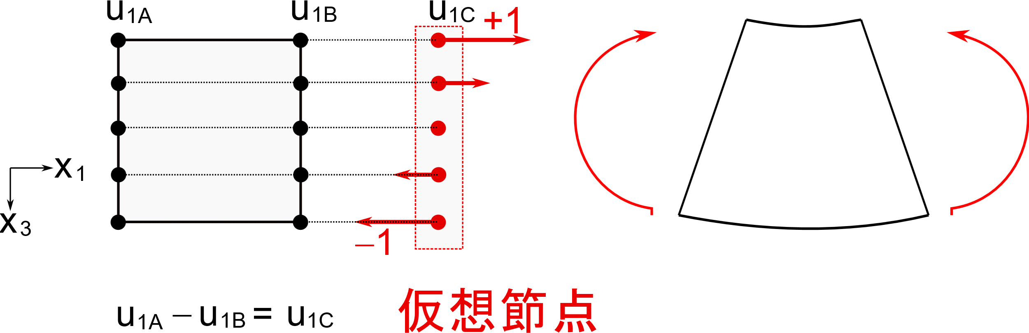
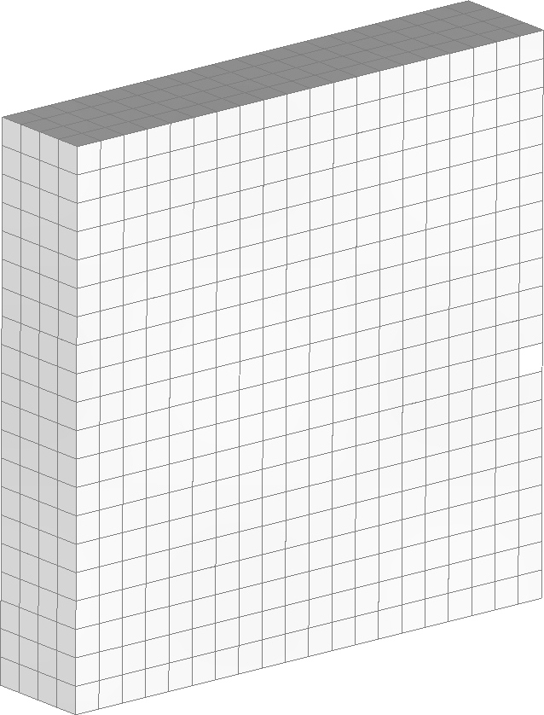




代表体積要素
25/12
連続体要素に周期境界条件で相対変位を与え，純曲げや純せん断を再現
断面変形のモードを求めることができる
曲げ
横せん断
Young率を考慮した
断面の平均回転を拘束
軸変形

Slide 28









代表体積要素（均質断面）
26/12
$$γ_{13}$$
$$1.25$$
せん断
断面の 軸方向変位を とする
曲げ
$$0$$
軸変形
変形モードを含む断面積分を実行
することで支配方程式を解くのに
必要な断面パラメタを求める
$$+$$
$$+$$
$$\frac{ε_{22}+ε_{33}}{2}$$
$$0$$
$$\frac{ε_{22}+ε_{33}}{2}$$
$$0$$
$$−$$
$$−$$
断面の 軸方向変位を とする
断面の 軸方向変位を とする
断面の 軸方向変位を とする
断面の 軸方向変位を とする

Slide 29







$f_{b3}$の断面積分
27/12
$$f_{b3}$$
$$+$$
単位の曲げを受ける代表体積要素
$$ν=0.3$$
$$\int{f_{b3}}ⅆS < 0$$
$$0$$
曲げに伴うPoisson効果による$x_{3}方向$の変位の積分は負
曲げによって生じる断面の平均たわみとは逆方向の平均変位が
Poisson効果によって生じる

Slide 30

単純梁（均質断面）
28/12

Slide 31


単純梁（均質断面）
29/12
均質断面なら斉木・鄭の手法と本手法の曲げ剛性はほぼ同じ
Poisson比の有無によるせん断剛性の低下や上昇は，
せん断弾性係数を介して斉木・鄭の手法でも考慮可能
本提案手法が斉木・鄭の手法よりもたわみが小さいのは
Poisson効果の影響を考慮しているため

Slide 32

$軸変形$を受ける両端固定梁（均質断面）
30/12
本提案は固定端での断面変形の拘束を考慮できている

Slide 33

$曲げと$せん断を受ける両端固定梁（均質断面）
31/12
本提案は固定端での断面変形の拘束を考慮できている

